Slide 1

第三节 正态总体方差的假设检验
一、单个总体的情况
二、两个总体的情况
三、小结

Slide 2

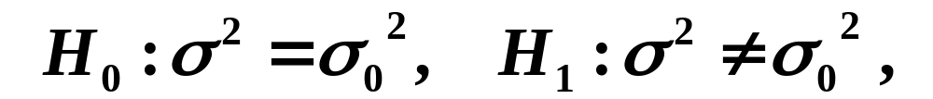




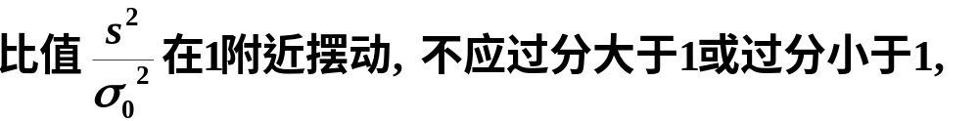
一、单个总体 的情况
(1) 要求检验假设:

Slide 3
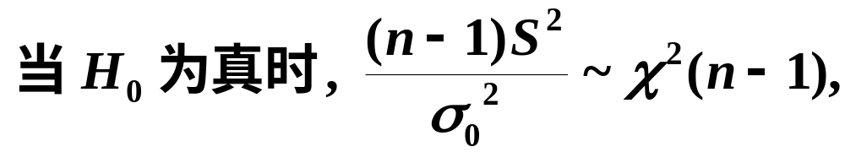
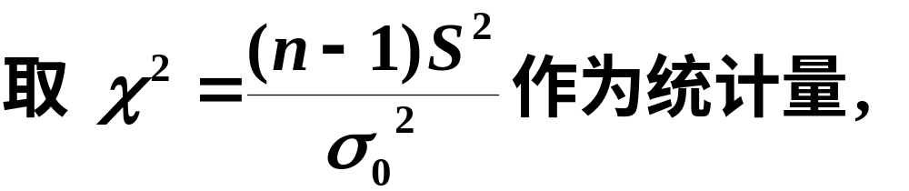
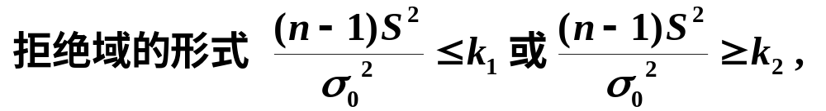

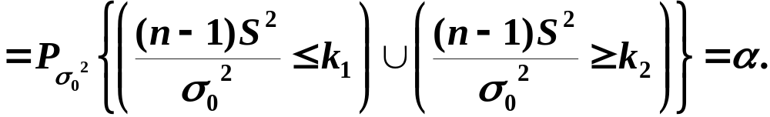
根据第六章§2,

Slide 4
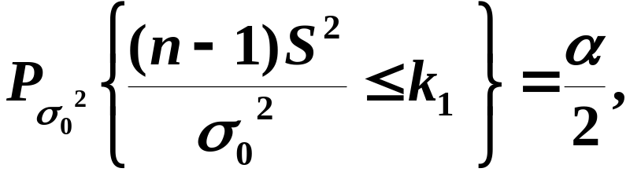

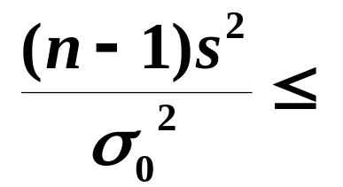
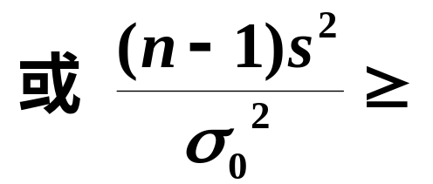
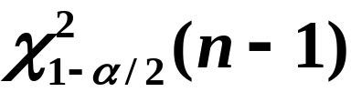
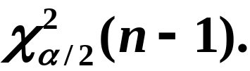
为了计算方便, 习惯上取
拒绝域为:
指它们的和集

Slide 5

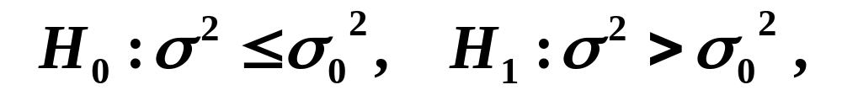



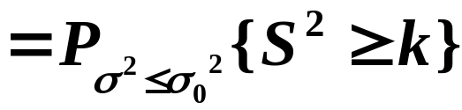
(2)单边检验问题的拒绝域
右边假设检验:
拒绝域的形式为:

Slide 6
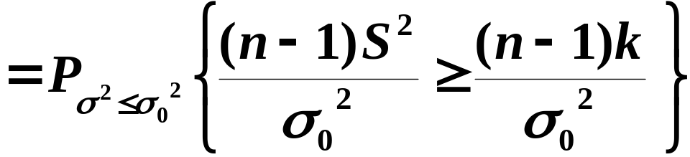
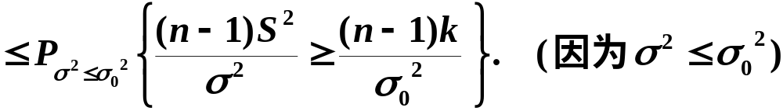
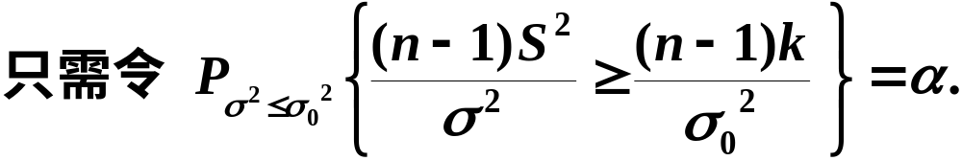
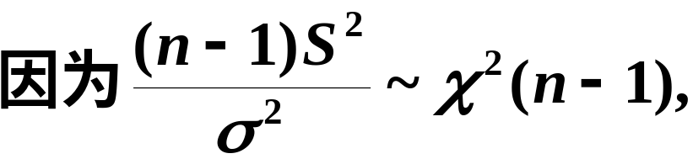
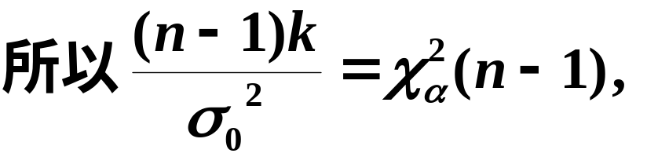

Slide 7
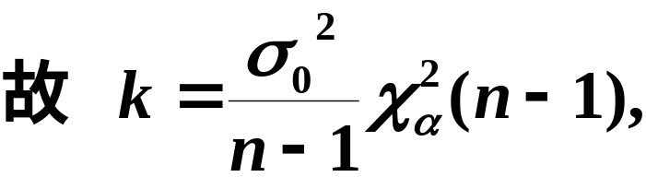
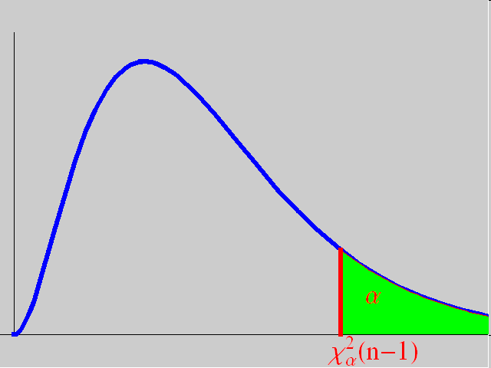
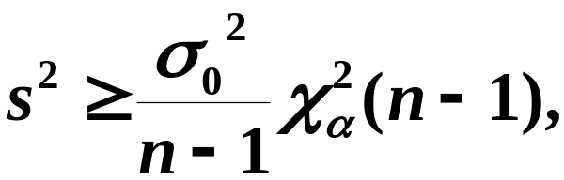
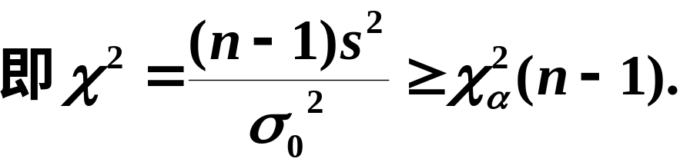
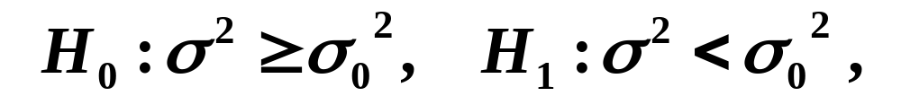
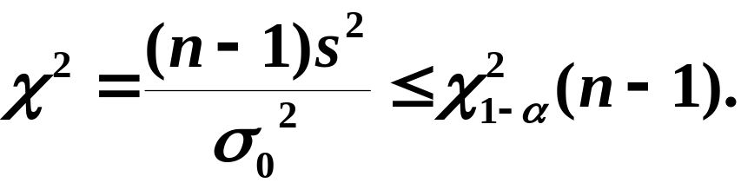

右边检验问题的拒绝域为
同理左边检验问题:
拒绝域为

Slide 8



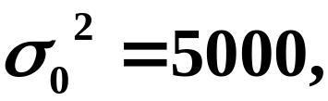


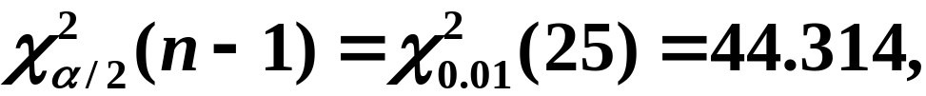
例1 某厂生产的某种型号的电池, 其寿命长期以来服从方差 =5000 (小时²) 的正态分布, 现有一批这种电池, 从它生产情况来看, 寿命的波动性有所变化. 现随机的取26只电池, 测出其寿命的样本方差 =9200(小时²). 问根据这一数据能否推断这批电池的寿命的波动性较以往的有显著的变化?
解

Slide 9
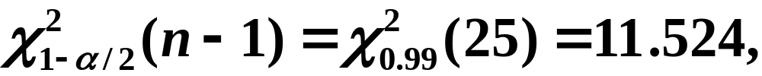
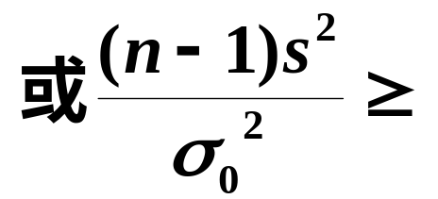


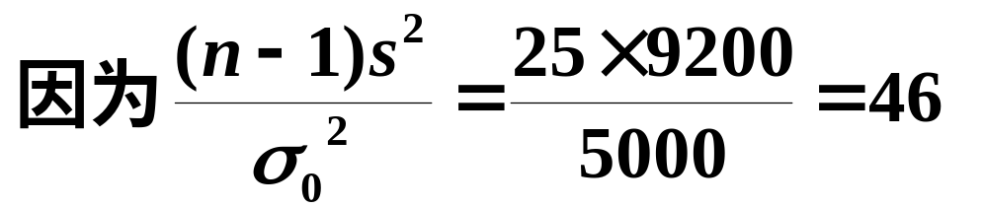


拒绝域为:
认为这批电池的寿命的波动性较以往的有显著的变化.

Slide 10





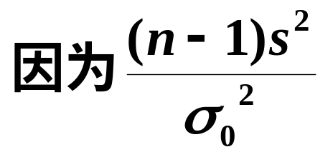
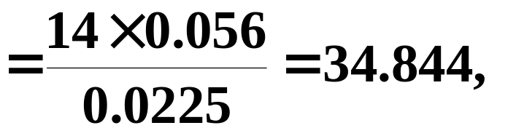
例2 (续第八章第二节例1)如果只假设切割长度服从正态分布, 问该机切割的金属棒长度的标准差有无显著变化?
解

Slide 11
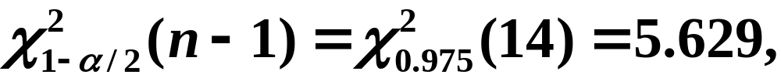
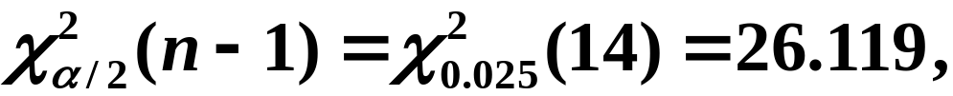
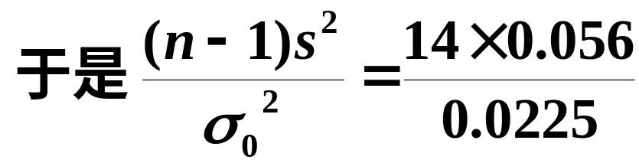


查表得
认为该机切割的金属棒长度的标准差有显著变化.

Slide 12



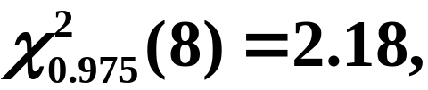
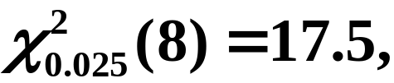
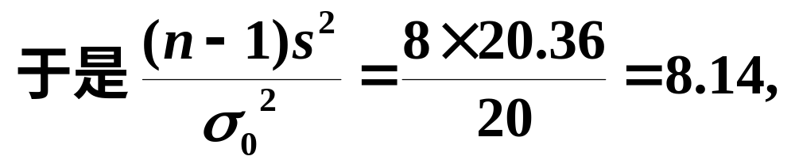


例3 某厂生产的铜丝的折断力指标服从正态分布, 现随机抽取9根, 检查其折断力, 测得数据如下(单位:千克): 289, 268, 285, 284, 286, 285, 286, 298, 292. 问是否可相信该厂生产的铜丝的折断力的方差为20?
解
查表得
认为该厂生产铜丝的折断力的方差为20.

Slide 13


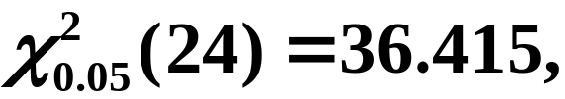
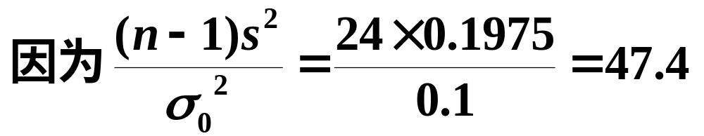

例4 某自动车床生产的产品尺寸服从正态分布,按规定产品尺寸的方差 不得超过0.1, 为检验该自动车床的工作精度, 随机的取25件产品, 测得样本方差 s²=0.1975, . 问该车床生产的产品是否达到所要求的精度?
解
认为该车床生产的产品没有达到所要求的精度.

Slide 14

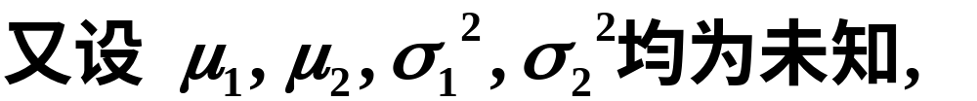
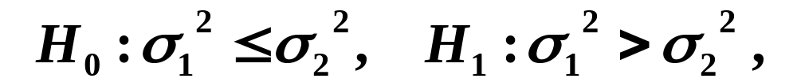
二、两个总体 的情况
需要检验假设:

Slide 15
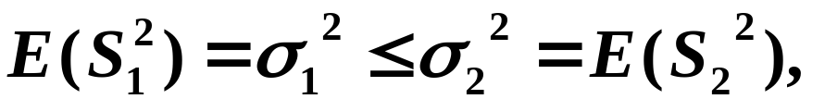

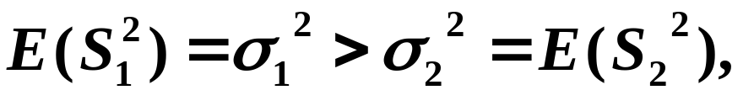

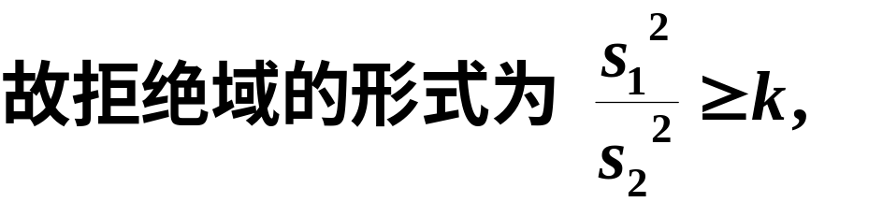
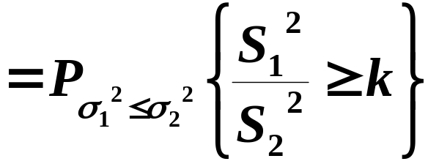


Slide 16
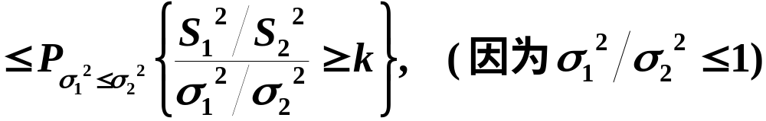
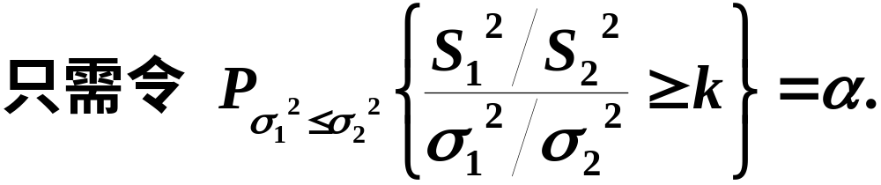
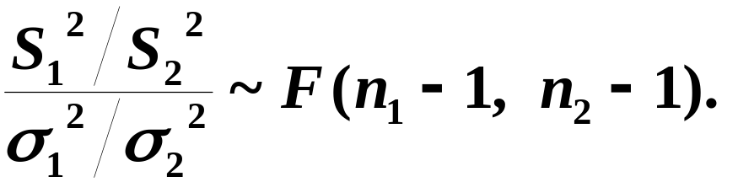
根据第六章§2定理四知
定理四

Slide 17

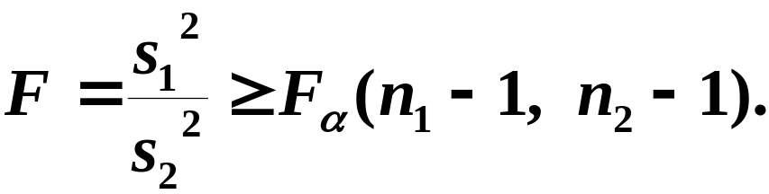

检验问题的拒绝域为
上述检验法称为 F 检验法.

Slide 18
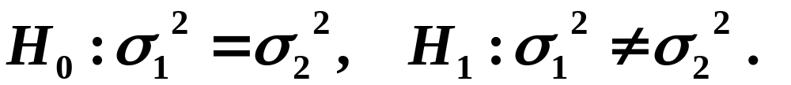









例5
试对第八章第二节例4中的数据检验假设
解
拒绝域见表 8.1.
附表8-1

Slide 19



认为两总体方差相等.
两总体方差相等也称两总体具有方差齐性.

Slide 20










例6
试对第七章第五节例9中的数据检验假设
解
拒绝域见表 8.2.
附表8-2
认为两总体具有方差齐性.

Slide 21









例7 两台车床加工同一零件, 分别取6件和9件测量直径, 得: 假定零件直径服从正态分布, 能否据此断定
解
本题为方差齐性检验:

Slide 22




例8 分别用两个不同的计算机系统检索10个资料, 测得平均检索时间及方差(单位:秒)如下:
假定检索时间服从正态分布, 问这两系统检索资料有无明显差别?
解
根据题中条件, 首先应检验方差的齐性.

Slide 23






Slide 24









认为两系统检索资料时间无明显差别.

Slide 25

三、小结
正态总体均值、方差的检验法见下表

Slide 26

















1
2
3
4

Slide 27












5
6
7

Slide 28


附表8-1
5
6
7

Slide 29

附表8-2
5
6
7

Slide 30

第六章§2定理四

Slide 31



